Slide 1
Kő, papír, ollós, játék
Szabó Levente

Slide 2

Mi a lényege?
Ez a játék egy cpu ellen megy. A játékosnak a három elemből (kő, papír, olló) kell választani és nyerni kell a gép ellen.
Egy egyszerű randomizált rendszer ami megnézi a két elemet és megnézi melyik nyer, mint az eredeti játékban is.

Slide 3
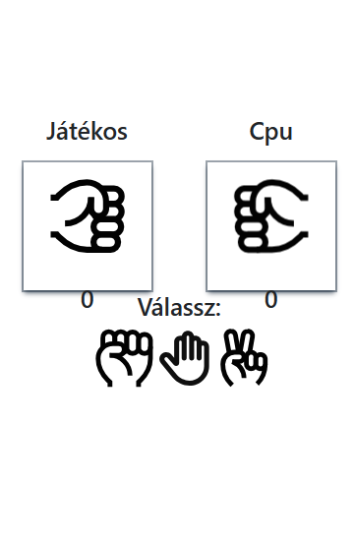
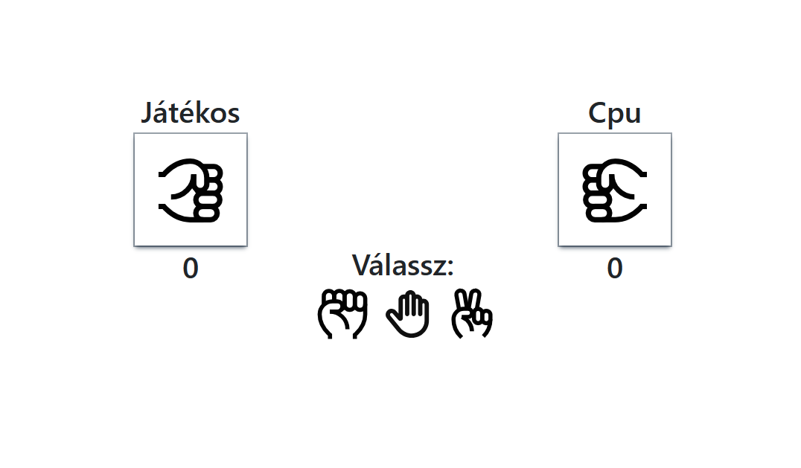
A weboldal reszponzív is
Számítógépen
Telefonon

Slide 4
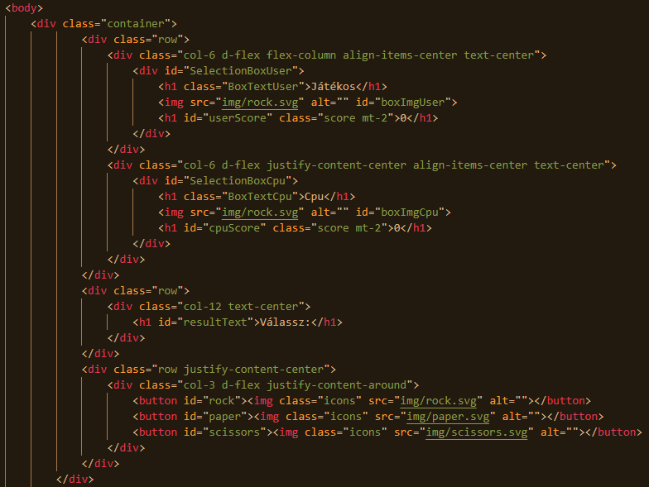
Html
Html-t használtuk arra, hogy megalkossuk a weboldalnak a vázát.
Itt található a képek és a gombok.

Slide 5
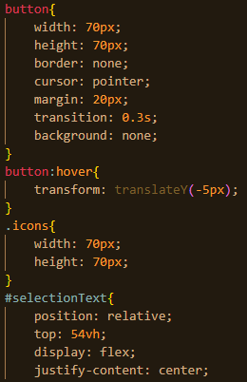
CSS
A CSS-el a háttereknek és gomboknak a stílusát, méretét, helyzetét és a színét lehet állítani.

Slide 6
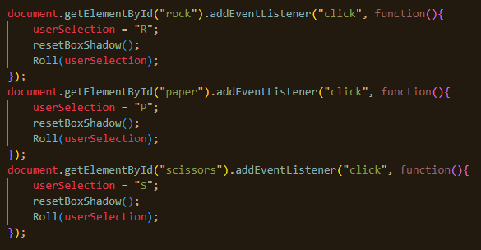
Javascript
A javascript a weboldal animációihoz kell.
Mozgásokat és a funkciókat ennek a segítségével lehet megcsinálni.

Slide 7
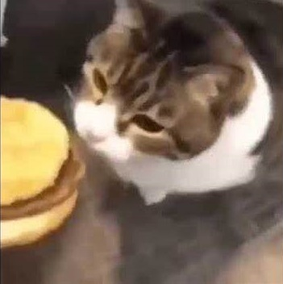
Köszönjük szépen a figyelmet!
Wilson válltáska

